Slide 1
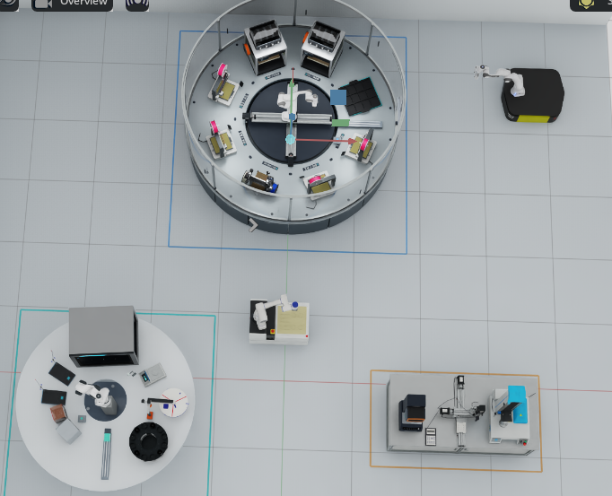

Slide 2


Slide 3
Robot digital twin systems in manufacturing: Technologies, applications, trends and challenges
贡献一：提出四层机器人数字孪生系统架构。
物理层（Physical Layer）：真实物理设备和数据采集
连接层（Connection Layer）：连接虚拟与真实系统
虚拟层（Virtual Layer）：建立与更新数字模型
支撑层（Supporting Layer)：分析、预测和优化
贡献二：全面分析 RDT 的制造业应用。 监测，可视化，预测，优化
贡献三：总结 RDT 发展趋势。
贡献四：分析主要挑战与潜在解决方案。
不足：数据管理（Data Management）
实时性能（Real-time Performance）
数据隐私、安全与可靠性（Data Privacy, Security and Safety）
高保真建模（High-fidelity Modelling）
互操作性（Interoperability）
开发成本（Development Costs

Slide 4
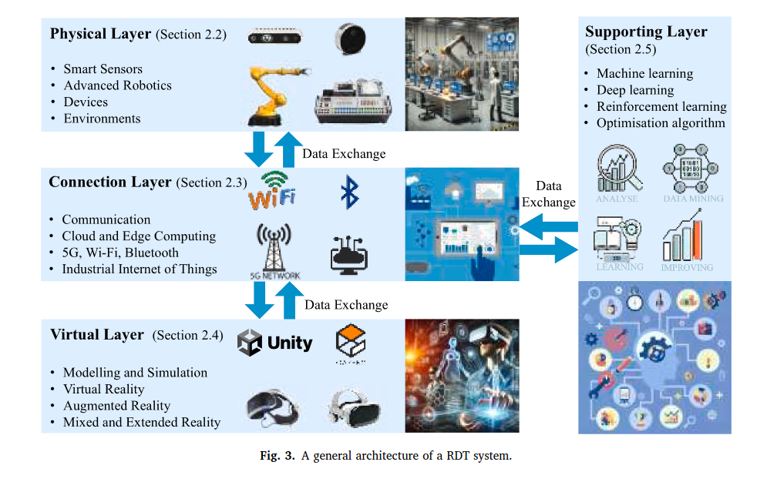

Slide 5
机器人路径规划优化:
蚁群优化算法（Ant Colony Optimisation，ACO）:寻找工业机器人在装配抓取与放置任务中的最短无碰撞路径。
用知识图谱能否让机器人学习材料、设备和工艺之间的知识关系？
文章中 提到了一种基于粒子滤波（Particle Filter）的状态预测框架。该框架结合了基于物理原理和数据驱动的退化模型，能够准确预测未来裂纹的发展情况以及设备的剩余使用寿命。这些预测结果对于制定维护计划和分配维护资源至关重要
执行之前进行多层验证约束
执行中的异常：采用分层混合架构：平常时机器人各行其职，遇到异常就最高优先级的异常清理。
异常处理结束后记录：知识图谱，把异常作为经验

Slide 6
Safe-SDL:Establishing Safety Boundaries and Control Mechanisms for AI-Driven Self-Driving Laboratories
1.我们系统分析自主实验室特有的风险格局，建立一种分类体系，覆盖从基础模型局限到机器人执行失败的各种脆弱性
识别哪些情况可能发生危险
2.我们提出一种分层安全架构，将运行设计域、控制屏障函数和事务式安全协议相结合，提供具有数学基础的安全保证
在实验执行前和执行过程中阻止危险
3.我们综合UniLabOS[10]、Osprey[11]和Safe-ROS[4]等系统的现有实现方法，识别能够推动安全自主科学落地的设计模式
总结实际部署安全机制的方法

Slide 7
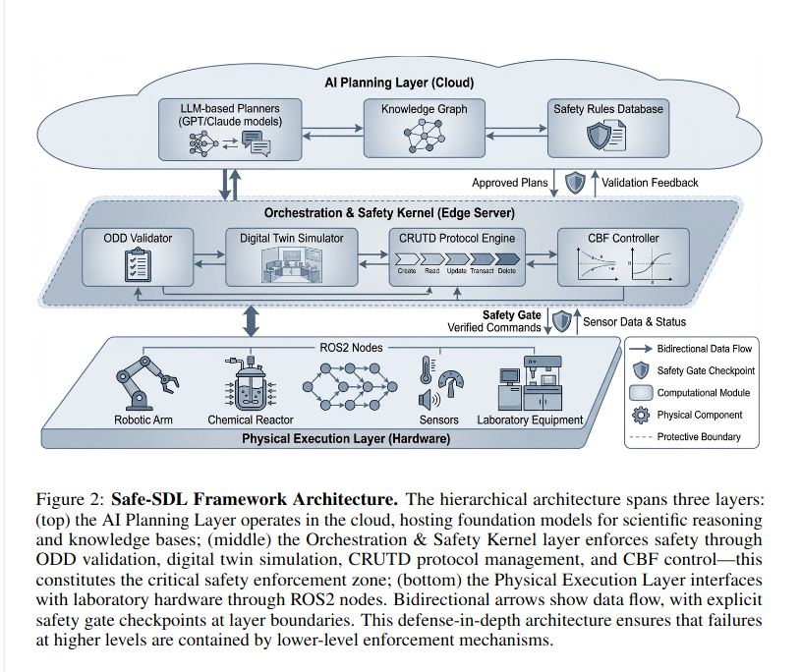

Slide 8
不仅要同步，还要做到预测（预测我们想要预测的一个点）
下一步重点 | 详细
配方与材料状态 | 记录组分、实际加料量、浓度、批次，以及材料在各步骤的变化
影响性能的工艺过程 | 记录温度历程、搅拌时间、打印与固化参数；优先为实验表明重要的变量建模
表征数据 | 接入导电率、流变、力学和成型质量的真实测量，绑定样品编号与测试条件
性能预测模型 | 学习“配方＋工艺 → 性能”，同时估计预测的不确定性
下一轮实验选择 | 根据目标性能与已有结果，推荐值得做的下一组配方和工艺
机械臂、升降底座、搬运 | 靠执行、确认完成、处理失败即可

